Slide 1

세계경제위기전망과
한국사회운동의 전략
한지원(노동자운동연구소(준))
jwhan77@gmail.com

Slide 2
순서
왜 경제위기를 분석하나
최근 경제 지표
전망들: 시장정상화, 금융규제, 대안세계화
시각들: 신고전파, 케인즈주의, 마르크스주의
최근 남유럽 재정위기 원인과 전망
한국 경제 전망
한국 사회운동의 전략

Slide 3
왜 경제 위기를 분석하나?
(자본) 투자 선택을 위해
  설비 투자, 증권(부동산) 투자 등
  거시 경제 변화를 배경으로 미시적 투자 선택
(정부) 경제 정책 결정을 위해
  기준금리결정, 재정정책 수준 결정
  거시 경제의 주요 행위자인 정부의 선택
(노동) 노동권 방어 혹은 투쟁 전략을 위해
  임금 및 고용에 관한 요구, 노동에 유리한 정부 정책 수립
  자본주의의 지속불가능성 입증, 반자본주의 요구 정당성 확립
--> 관심사에 따라 분석의 대상과 방법이 달라짐. 분석의 객관성과 더불어 어떠한 입장에서 분석하느냐가 중요

Slide 4
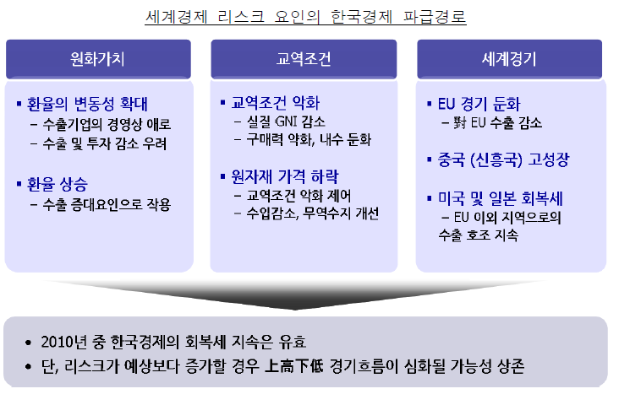
왜 경제 위기를 분석하나? (계속)
(예) 자본:거시 변화에 따른 미시적 경기 변동이 관심
  새로운 수출 지역, 금융 자산에 대한 포트폴리오 변화 등등
예)삼성경제연구소 경제위기분석

Slide 5
최근 경제 지표
자료: IMF
경제 지표 상으로는 이른바 V 자 회복이 나타남
고용 회복 없는 경제 성장

Slide 6
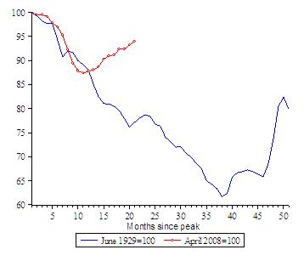
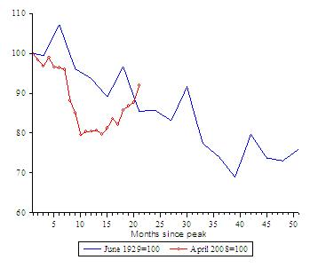
이번 경제위기와 대공황 비교
세계경제성장률
세계무역량
자료: Eighengreen 2010년 2월까지
  대공황 당시 보다 빠르게 하강했으나 회복 속도도 빨랐음
  대공황 당시 회복은 결국 세계전쟁을 통해서(일종의 Reset)
  이번 경제위기는 혁신된 정부정책과 세계적 공조를 통해서

Slide 7
경제위기에 대한 전망들
시장 균형 회복에 따른 V자 회복 (Michael Mussa, IIE)
  시장근본주의자들의 견해. 이번 경제 위기는 리만브라더스 등 한계기업들의 구조조정이 늦어지며 시장 교란 요인이 커진 것이 원인. 강력한 구조조정으로 한계기업들을 정리하면 다시 시장 균형 회복.
  2010년부터 회복되어, 1~2년 내 예전 규모로 4~5% 세계 경제 성장 가능
  지나친 정부 개입이나 시장 규제는 오히려 균형 회복에 독. 구조조정에 매진해야 함.

Slide 8
경제위기에 대한 전망들 (계속)
금융 규제 여부에 따라 U자 회복 (Paul Krugman)
  케인지안의 견해. 이 번 경제 위기는 80년대 이후 무차별적인 시장 규제 해체로 발생. 금융 시장의 투기성으로 인해 위기가 발생했으며, 실물 경제와 동떨어진 자산 시장 거품이 정리되며 경제 회복.
  금융 규제 성공 여부에 따라 3~5년 동안 혼란기 거치며 정상화.
  정부 개입을 통한 금융 규제와 사회안전망 확보로 건전한 소비 촉진.

Slide 9
경제위기에 대한 전망들 (계속)
자본주의 구조적 위기로 L자 저성장 지속 (Gerard Dumenil)
  마르크스주의자들의 견해. 이 번 경제위기는 70년대 이후 계속된 이윤율 하락 국면에서 발생. 이윤율 하락에 대한 금융적 대응이 문제가 생긴 것이 이번 위기. 기축 통화 달러를 이용한 미국의 쌍둥이 적자 해결이 위기에 봉착하여, 세계적 달러 헤게모니 붕괴.
  기술혁신을 통한 새로운 자본 축적 방식이 등장하지 않으면 위기 지속.
  자본주의를 넘어서는 새로운 대안 필요. 노동자운동이 다시 살아나야 함.

Slide 10
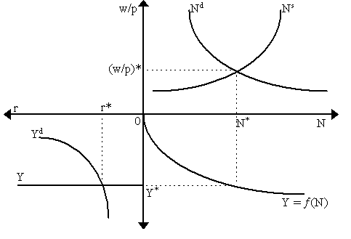
자본주의를 분석하는 시각
신고전파(시장근본주의)
  키워드: 공급중심, 일반균형, 완벽한 시장
  공급중심 : 모든 생산은 이미 판매를 전제한다. (Say’s Law)
    상품 가격 = 임금 + 이윤, 임금과 이윤은 결국 소비로 이어진다.
    기업들의 생산을 촉진하기 위한 정책이 핵심
  일반 균형 : 수요-공급에 따른 균형
    경제는 일반균형을 중심으로 변화
  통화의 중립성
    정부 통화정책은 인플레이션만 발생

Slide 11
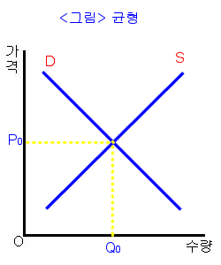
자본주의를 분석하는 시각 (계속)
"최저임금 상승은 청년고용 위축 초래"
  김우영 교수 논문…"여성 고용에 더 큰 악영향“
  최저임금 인상이 청년층의 일자리 창출에 부정적 영향을 미친다는 연구결과가 나왔다.
  9일 김우영 공주대 교수가 최근 열린 '2010 고용동향조사 심포지엄'에서 발표한 '최저임금이 청년고용에 미치는 영향'이라는 논문을 보면 최저임금의 상승은 15~24세의 청년 여성과 15~29세의 청년 남성의 고용을 줄이는 것으로 나타났다
자료: 한국경제 2010년 5월 9일
실업
시장 가격 이상의 최저임금 규제

Slide 12
자본주의를 분석하는 시각 (계속)
시장근본주의에 대한 비판
  일반균형은 언제 오는가?
    영원히 도래하지 않는 균형 → 현실 경제와 동떨어진 관념적 모델
  화폐의 역할에 대한 무시
    임금과 이윤은 ‘현물’이 아니라 ‘화폐’로 획득. 미래 소득에 대한 불확실성이 수입을 모두 소비로 이어지게 하지 않음. 공급만큼 수요가 창출되지 않음!
  완벽한 시장에 대한 부당 전제
    시장의 모든 행위자들은 시장 상황과 다른 행위자들에 대한 모든 정보를 가지고 있음

Slide 13
자본주의를 분석하는 시각 (계속)
케인즈주의
  키워드 : 유효 수요 부족, 적극적 경제 정책, 노사정협조
  유효 수요 부족 : 유동성 선호로 총수요가 부족
    정부가 앞장서서 투자에 대한 민간의 불안 해소
    금융 규제를 통해 금융 투기를 통한 차익 획득 가능성 줄여야
  정부의 경제 정책 : 재정 정책, 통화 정책을 통해 총수요 확대
    정부 지출(개발, 복지 등)을 통한 수요 자극을 통해 수요 주도 성장
    시장에 통화 공급을 통한 단기적 수요 자극 정책
cf) 케인즈승수

Slide 14
자본주의를 분석하는 시각 (계속)
“노르딕 모델은 복지와 노동을 선순환하도록 하는 게 핵심이다”
  노르웨이의 올해 1분기 실업률은 3.1%다. 경제위기 이전에는 2%대 실업률이 일반적이었다. 거의 완전 고용이다. 경제 지표에 먹구름 조짐이 없는 것은 아니지만, 노르웨이 경제는 다른 선진국들에 견줄 수 없을 만큼 안정적이다. 노르웨이가 걸어온 ‘노르딕 모델’의 길이 세계적 경제위기에서 주목받는 이유다. 노르딕 모델은 복지와 노동을 선순환하도록 하는 게 핵심이다. 중앙·지방 정부는 누구든 실업·질병·출산 등으로 일을 못해 소득을 잃게 되면, 국가보험(Natioanl Insurance System)이란 보편적 복지시스템으로 기존 수입의 50~100%를 보전해준다. 복지 못지않게 강조하는 것이 노동시장 활성화다. 이들은 사회 구성원들 사이 삶의 질 격차를 줄이고 복지사회를 유지·발전시키려면 완전고용이 필수라고 본다.
자료: 한겨레 2009년 5월 5일

Slide 15
자본주의를 분석하는 시각 (계속)
케인즈주의에 대한 비판
  반복되는 위기에 대한 분석 부재
    1970년대 이후 반복되는 위기는 결국 정책 실수?
    금융화된 경제에 대한 묘사는 있지만 원인에 대한 분석은 없음
  장기적 동학 없는 단기 균형 이론
    장기적 자본 축적을 가능하게 하는 동력은 무엇인가?
  기술 혁신에 대한 ‘맹목’
    기술은 혁신되고 생산성을 무한정 상승할 것이라는 믿음
    20세기 기술 혁신의 특징에 대한 무시

Slide 16
자본주의를 분석하는 시각 (계속)
마르크스주의
  키워드 : 착취와 잉여가치, 이윤율 저하, 대안세계화
  착취와 잉여가치 : 임금으로 받지 못한 가치가 이윤
    부가가치는 노동을 통해 생산. 화폐로 쥐어주는 임금은 총부가가치의 일부분. 나머지는 자본이 획득하는 이윤. → 이윤은 자본 소득이 아닌 노동에 대한 착취!
    국내총생산 = 노동의 화폐적 표현 상수 x 총노동시간 = 임금총액 + 이윤총액
  이윤율 저하 : 노동 절약적, 자본 소비적 기술 발전으로 인한 결과
    자본 축적의 핵심 동인은 이윤율 ( 이윤 / 총투하자본)
    시장 경쟁으로 인해 가치 생산의 원천인 노동은 절약하고, 자본은 더욱 소비하는 기술 발전 가속. → 개별 자본들의 비용 경쟁이 총자본 입장에서는 이윤율 저하로 나타나는 모순

Slide 17
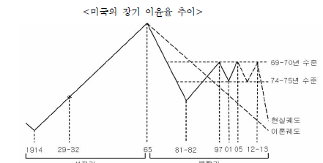
마르크스주의(계속)
1920
생산경영혁명
생산성증대(생산량)
1970
지체되는 혁신, 계속되는 경쟁
노동절약적 기술 (ex.린생산)
1980-
금융화
판매혁신(상품실현)
관리혁신(이윤극대화)
베트남전쟁, 오일쇼크
산업 자본 < 금융자본 (이윤율)
국제적 자본 이동
달러 환류
IT 거품
생산혁명/경영혁명
금융화
부동산거품

Slide 18
마르크스주의(계속)
  금융화의 기반
    금융화가 투기 확대만을 지칭하는 것은 아님. 투기는 금융화의 모습 중 하나.
    이윤율 저하에 대한 반작용 1 → 증권 시장 등을 통한 가공 자본 확대 →미래의 자산 소득을 기반으로 한 소비 확대 → 금융 자본 이윤 ↑↑, 산업자본 이윤↑
    이윤율저하에 대한 반작용 2 → 금융자본 주도의 세계화, 자본 이동성의 극대화 →저임금 +신흥 소비 시장 (중국 등) 성장→ 세계적 수준의 착취율 증가와 부등가교환을 통한 선진국으로 가치 이전 → 세계적 이윤율 회복의 기반 마련
  달러 환류
    미국의 이중적자 ←→ 중국의 미국 자산 투자
    국제 화폐로서 달러의 지위를 이용한 가공 자본을 통한 가치 이전

Slide 19
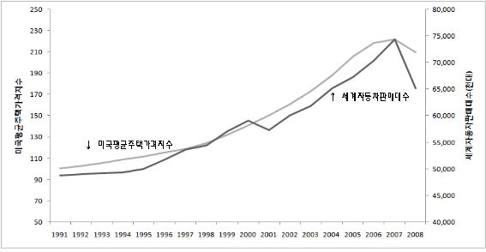
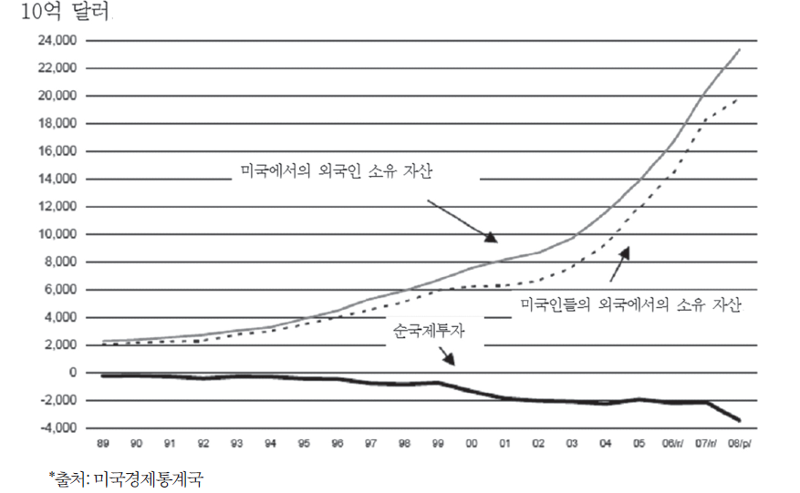
마르크스주의(계속)
  금융화의 지속 불가능성
부채 소비
  실제 가치와 괴리
  끊임없는 자산 가격 상승
  정부 부채를 통한 소비
달러 환류
  미국 지불 능력
  중국의 선택
  자산 시장 전망

Slide 20
남유럽 재정 위기
2007~2010년 금융위기 진행
08년09월
리만브라더스 파산
부동산 폭락
09년 하반기
세계경제위기 진정
각국 정부 재정 정책
10년 상반기
남유럽 재정위기
그리스,스페인,포르투갈,이탈리아 재정위기
신용 경색
세계적 경제 침체
GM 파산
수량 완화 통화 정책
신흥시장성장
신용경색완화
그리스 구제 금융
유로화 가치 폭락
- 자산 거품을 대체하는 정부 지출의 결말?

Slide 21
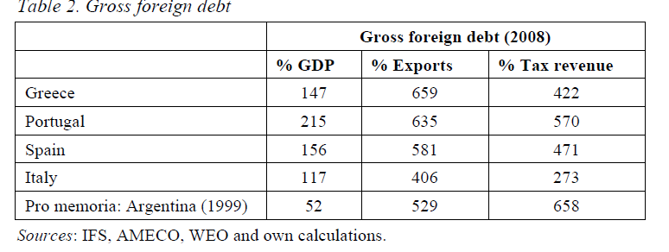
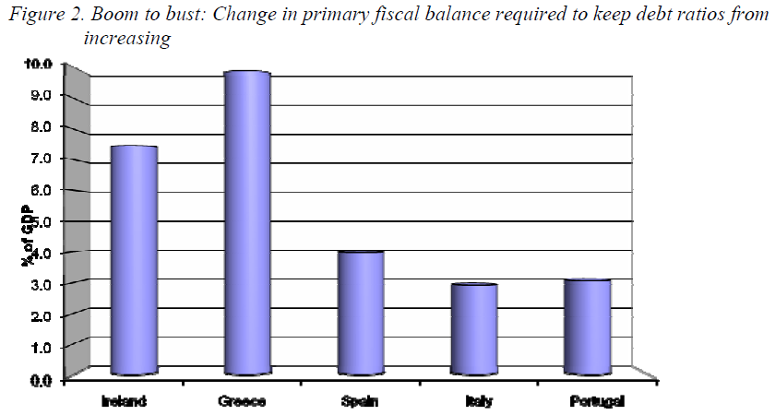
남유럽 재정 위기(계속)

Slide 22
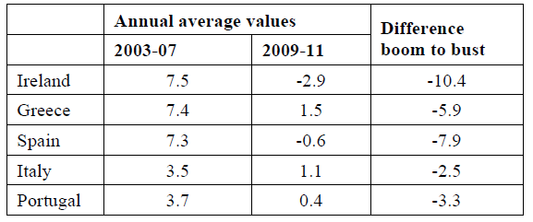
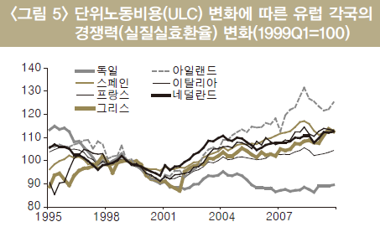
남유럽 재정 위기(계속)
남유럽 재정 위기 원인
  금융 위기 이후 경제성장률 급감
  2009년 재정 지출 급증
  화폐 통합에 따른 통화 정책 상실 + 독일과 생산성 격차

Slide 23
남유럽 재정 위기(계속)
재정 적자는 惡인가?
  균형재정론 : 워싱턴 컨센서스의 핵심 이데올로기 중 하나
    균형 재정 → 통화 안정 → 물가 안정 → 실질금리보호
    1970년대 이전 : 유효 수요 창출을 위한 적자재정 일반화
  지속가능한 국가 부채
    예) 일본은 1990년대부터 총생산 대비 부채 비율이 100%를 상회. 현재 거의 200%에 육박. 그래도 부도위기는 없음.
    경제성장률이 부채 이자율에 비해 높은 경우 부채 비율 증가 없이도 재정 적자가 가능.
    국채 이자율이 미치는 영향! 신용기관과 금융 자본들의 역할에 대해 고려해야 함.
  그리스 재정 지출 감소 시 경제성장률 영향
    그리스는 정부 지출 감소 → 경제성장률 저하 → 정부 수입 감소
    무역 흑자로 이를 보충할 수 있을까?

Slide 24
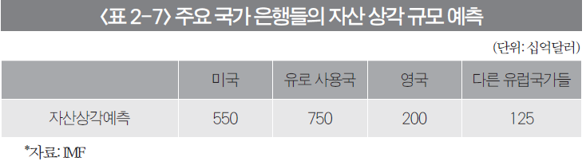
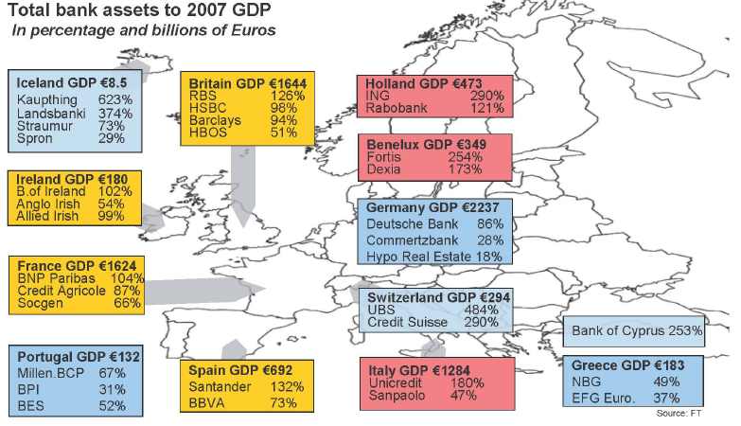
남유럽 재정 위기(계속)
그리스 재정위기는 제2금융위기의 방아쇠?
유로화 위기
→유럽 은행들의 신용 문제
→국제적 신용 위기 재발

Slide 25
한국 경제 전망
한국 경제 전망
  독자적 전망보다는 세계 경제 흐름에 종속. 수출이 큰 비중을 차지하기 때문(수출의 성장기여도는 90%대)
IMF 전망치
IMF를 비롯한 국내 경제연구소들은 대부분 2010년부터 3~5%대 성장을 전망.
경상수지(상품+서비스)는 200~250억 달러 흑자 전망

Slide 26
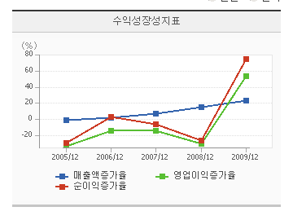
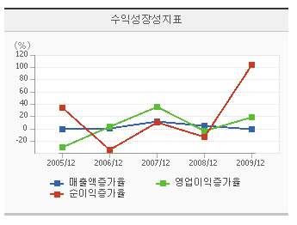
한국 경제 전망 (계속)
재벌 대기업들의 경쟁력?
삼성전자
현대차
도요타 / 현대차/ 폭스바겐의 차이점
  도요타 : 미국 시장, 글로벌 아웃소싱+무차별적 비용절감
  폭스바겐: 신흥시장, 국내적 코포라티즘+국외적 비용절감
  현대차: 미국 시장, 국내 하청 체계 + 국내 비용 전가 체계

Slide 27
한국 사회운동 전략
2009년 세계 주요 흐름
  미국 실리주의 노동운동의 파탄
    전미자동차노조 : 2000년대 대규모 구조조정 합의를 대가로 받아낸 퇴직자건강보험기금 모두 지엠과 크라이슬러에 출자. 3만여명 규모의 정리해고 합의. 포드 15년간 무쟁의 합의.
  범유럽주의에서 국가별 고립주의로
    더 나은 유럽을 향한 연대에서 국가별 생산 경쟁으로 (ex. 오펠 구조조정 대응, 그리스 사태에 대한 태도)
    독일: 노동자 운동의 보수화 (탈정치화 가속, 고립주의 확대)
    이탈리아: 계속되는 무기력과 정부의 반노조 정책

Slide 28
한국 사회운동 전략 (계속)
쟁점 – 노동자운동의 재정치화와 대안세력화
  정부 경제 정책
    재정 적자에 대한 비판 : 무조건적 복지 주장보다는 세입 세출의 계급성 폭로
    출구 전략에 대한 좌파적 대안 : 금리 인상과 같은 신자유주의적 대안보다는 금융 수익에 대한 사회적 환수에 대해 주장
    재벌 중심 비용 전가 체계 비판 : 국민경제와 괴리된 재벌 수익에 대한 사회적 환수, 중소영세사업장에 대한 보호
    초국적 자본 이동과 정부 무규제 비판
  노동권 방어
    노동조합 탄압에 대한 공동 대응
    법정 최저임금 등 다수 노동자의 임금 인상
    연대를 중심에 둔 임단협 교섭

Slide 29
쟁점 – 노동자운동의 재정치화와 대안세력화(계속)
  조직 체계 논의에서 투쟁 의제 논의 중심으로
    산별노조 등 과잉된 조직 모델 논의보다 산업적, 경제적 투쟁 의제 논의 필요
    무리한 기업별 노조의 전환보다는 공동 투쟁을 중심으로 노조 정체성을 새롭게 만들어 낼 필요.
  반엠비연합에서 반신자유주의연대로
    민주당이 선거에서 승리해도 얻는 것이 없는 민중운동진영
    중단기적으로 노동자 운동이 어떠한 정치적 포지션을 잡는지가 중요.
  대중적 대안세계화 교육 운동
    경제 위기 이후 범국민 경제 배우기 열풍. 하지만 좌파의 교육은 미약
    미디어, 현장 토론, 노조 교육 시간, 지역연대 토론회 등 다양한 교육 토론의 자리 필요.

